Slide 1
공간 최적화를 위한 적치장 선정

Slide 2
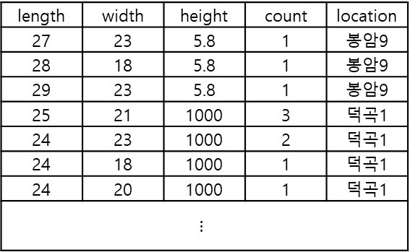
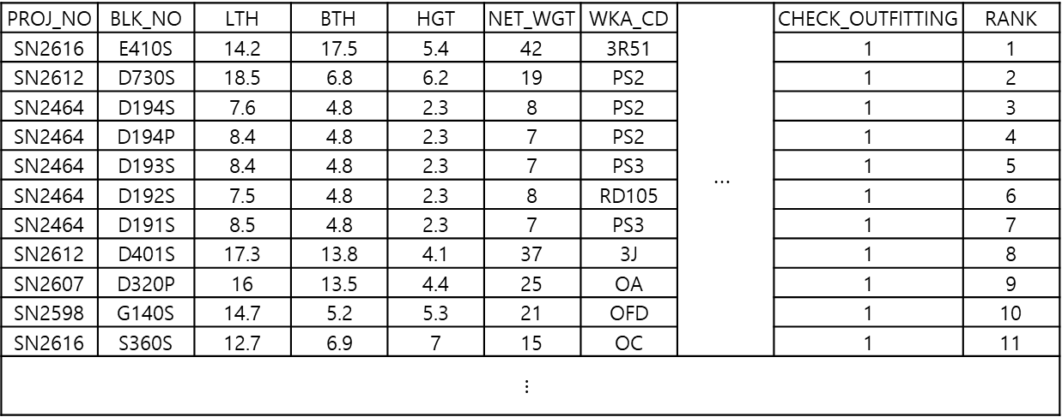
적치장 블록 형태
양식: DB_whole_block.csv, DB_empty_slots.csv
DB에서 뽑는 두 파일을 preprocess.py에 구현된 함수를 거쳐 Data 폴더에 강화 학습에 적합하게 파일을 변환 후 저장합니다.
Main에 이미 구현되어 있으니 추가 참고 사항은 주석을 읽어주시길 바랍니다.
DB_whole_block.csv: 제니에서 바로 뽑는 값을 넣어 주시면 됩니다.
DB_empty_slots.csv: 해당 적치장에 해당 크기의 슬롯이 몇 개 있는지
작성해주시면 됩니다
PROJ_NO | BLK_NO | LTH | BTH | HGT | NET_WGT | WKA_CD | $$⋯$$ | CHECK_OUTFITTING | RANK
SN2616 | E410S | 14.2 | 17.5 | 5.4 | 42 | 3R51 |  | 1 | 1
SN2612 | D730S | 18.5 | 6.8 | 6.2 | 19 | PS2 |  | 1 | 2
SN2464 | D194S | 7.6 | 4.8 | 2.3 | 8 | PS2 |  | 1 | 3
SN2464 | D194P | 8.4 | 4.8 | 2.3 | 7 | PS2 |  | 1 | 4
SN2464 | D193S | 8.4 | 4.8 | 2.3 | 7 | PS3 |  | 1 | 5
SN2464 | D192S | 7.5 | 4.8 | 2.3 | 8 | RD105 |  | 1 | 6
SN2464 | D191S | 8.5 | 4.8 | 2.3 | 7 | PS3 |  | 1 | 7
SN2612 | D401S | 17.3 | 13.8 | 4.1 | 37 | 3J |  | 1 | 8
SN2607 | D320P | 16 | 13.5 | 4.4 | 25 | OA |  | 1 | 9
SN2598 | G140S | 14.7 | 5.2 | 5.3 | 21 | OFD |  | 1 | 10
SN2616 | S360S | 12.7 | 6.9 | 7 | 15 | OC |  | 1 | 11
$$⋮$$
length | width | height | count | location
27 | 23 | 5.8 | 1 | 봉암9
28 | 18 | 5.8 | 1 | 봉암9
29 | 23 | 5.8 | 1 | 봉암9
25 | 21 | 1000 | 3 | 덕곡1
24 | 23 | 1000 | 2 | 덕곡1
24 | 18 | 1000 | 1 | 덕곡1
24 | 20 | 1000 | 1 | 덕곡1
$$⋮$$

Slide 3
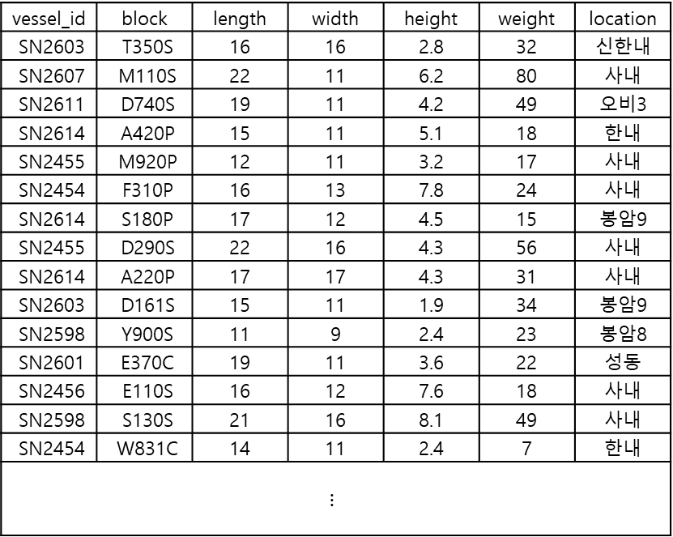
적치장 블록 형태
양식: whole_block.csv,
vessel_id | block | length | width | height | weight | location
SN2603 | T350S | 16 | 16 | 2.8 | 32 | 신한내
SN2607 | M110S | 22 | 11 | 6.2 | 80 | 사내
SN2611 | D740S | 19 | 11 | 4.2 | 49 | 오비3
SN2614 | A420P | 15 | 11 | 5.1 | 18 | 한내
SN2455 | M920P | 12 | 11 | 3.2 | 17 | 사내
SN2454 | F310P | 16 | 13 | 7.8 | 24 | 사내
SN2614 | S180P | 17 | 12 | 4.5 | 15 | 봉암9
SN2455 | D290S | 22 | 16 | 4.3 | 56 | 사내
SN2614 | A220P | 17 | 17 | 4.3 | 31 | 사내
SN2603 | D161S | 15 | 11 | 1.9 | 34 | 봉암9
SN2598 | Y900S | 11 | 9 | 2.4 | 23 | 봉암8
SN2601 | E370C | 19 | 11 | 3.6 | 22 | 성동
SN2456 | E110S | 16 | 12 | 7.6 | 18 | 사내
SN2598 | S130S | 21 | 16 | 8.1 | 49 | 사내
SN2454 | W831C | 14 | 11 | 2.4 | 7 | 한내
$$⋮$$
현재 사내에 있는 블록과 사외에 있는 블록들이 정보로 들어가며, 현 위치가 location 컬럼에 표현

Slide 4
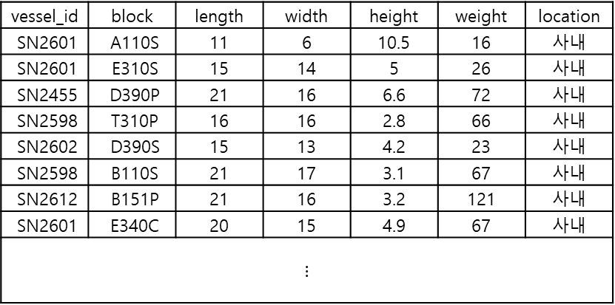
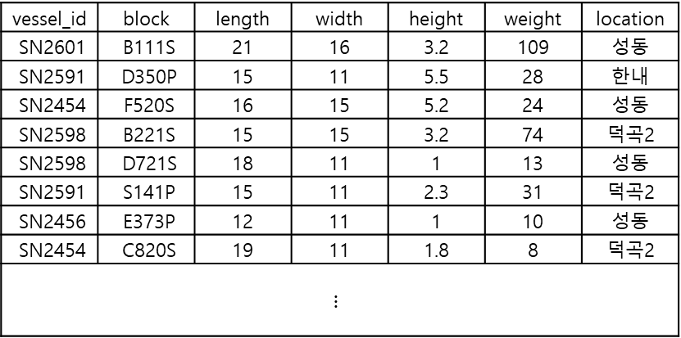
적치장 블록 형태
양식:take_in.csv, take_out.csv
vessel_id | block | length | width | height | weight | location
SN2601 | B111S | 21 | 16 | 3.2 | 109 | 성동
SN2591 | D350P | 15 | 11 | 5.5 | 28 | 한내
SN2454 | F520S | 16 | 15 | 5.2 | 24 | 성동
SN2598 | B221S | 15 | 15 | 3.2 | 74 | 덕곡2
SN2598 | D721S | 18 | 11 | 1 | 13 | 성동
SN2591 | S141P | 15 | 11 | 2.3 | 31 | 덕곡2
SN2456 | E373P | 12 | 11 | 1 | 10 | 성동
SN2454 | C820S | 19 | 11 | 1.8 | 8 | 덕곡2
$$⋮$$
반출해야 할 블록들이 제원 정보와 위치가 함께 기제
vessel_id | block | length | width | height | weight | location
SN2601 | A110S | 11 | 6 | 10.5 | 16 | 사내
SN2601 | E310S | 15 | 14 | 5 | 26 | 사내
SN2455 | D390P | 21 | 16 | 6.6 | 72 | 사내
SN2598 | T310P | 16 | 16 | 2.8 | 66 | 사내
SN2602 | D390S | 15 | 13 | 4.2 | 23 | 사내
SN2598 | B110S | 21 | 17 | 3.1 | 67 | 사내
SN2612 | B151P | 21 | 16 | 3.2 | 121 | 사내
SN2601 | E340C | 20 | 15 | 4.9 | 67 | 사내
$$⋮$$
반입해야 할 블록들이 제원 정보와 위치가 함께 기제

Slide 5
사외 적치장 Slot 형태
양식: OFD.csv
id | vessel_id | block | width | length | height | weight
0 | SN2611 | B200P | 16 | 25 | inf | 32
1 | SN2455 | F310P | 16 | 25 | inf | 24
2 | SN2627 | Y900C | 11 | 16 | inf | 52
3 | SN2598 | S112S | 16 | 25 | inf | 23
4 | SN2612 | S13AS | 16 | 25 | inf | 24
5 | SN2611 | T510S | 11 | 16 | inf | 7
6 | SN2608 | E113P | 16 | 25 | inf | 21
7 | SN2611 | D411P | 16 | 25 | inf | 43
8 | SN2602 | D620S | 13 | 16 | inf | 46
9 | SN2614 | S310S | 16 | 25 | inf | 17
10 | SN2603 | T510P | 11 | 16 | inf | 7
11 | SN2627 | E340S | 16 | 25 | inf | 23
12 | SN2457 | E110S | 16 | 25 | inf | 18
13 | SN2607 | E521P | 12 | 16 | inf | 11
14 | SN2612 | B181P | 16 | 25 | inf | 27
15 |  |  | 16 | 25 | inf
16 |  |  | 16 | 25 | inf
17 |  |  | 16 | 25 | inf
18 |  |  | 16 | 25 | inf
19 |  |  | 16 | 25 | inf
2 |  |  | 14 | 16 | inf
5 |  |  | 14 | 16 | inf
8 |  |  | 12 | 16 | inf
10 |  |  | 14 | 16 | inf
13 |  |  | 13 | 16 | inf
사용하고 있는 공간이 본 형태에 표현
Height가 무한대인 이유는 제약이 없는 공간이기 때문
(ID는 추후 슬롯이 업데이트 될 경우를 고려하기 위한 컬럼으로 현 코드에선 아무 값이나 넣어주면 됩니다.)
비어 있는 슬롯은 Vessel ID와 Block 란이 비어 있고
사용 가능한 공간의 크기가 width, length로 표현

Slide 6
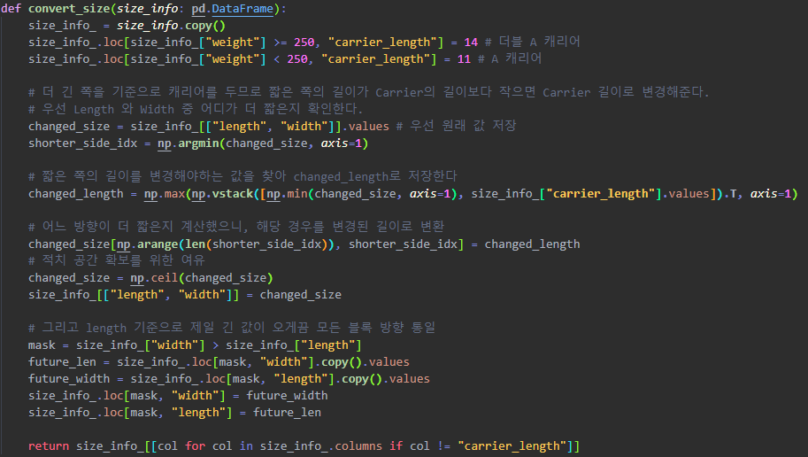
추가 참고 사항
코드
이전에 송부 받았던 캐리어 정보를 바탕으로 블록들의 제원 정보에 캐리어의 길이까지
반영할 수 있도록 해 놨습니다.
다만, csv에 저장된 값들이 이미 이 함수의 전처리를 거치고 난 뒤라고 전제를 뒀기 때문에
DB에서 입력 받은 값을 다시 반영해주기 위해선 따로 본 함수를 통해 전처리를 거치는 게 좋을 거 같습니다.
위 함수를 거치지 않아도 진행은 문제없이 될 것으로 생각됩니다.

